Slide 1
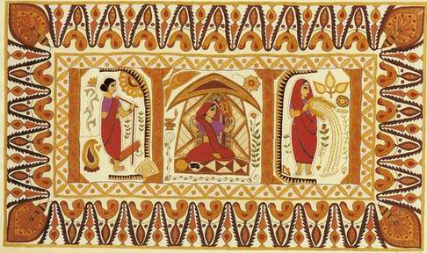
স্বাগতম

Slide 2
Aveyj Kvjvg AvRv` iæ‡ej,
সহকারী শিক্ষক
knx` AvjvDwÏb D”P we`¨vjq, wgR©vcyi, cvKzw›`qv, wK‡kviMÄ|

Slide 3
পাঠ পরিচিতি বিষয় পদার্থ শ্রেণি ৮ম অধ্যায় ৯ম সময় ৪৫মিনিট পাঠ ৩

Slide 4
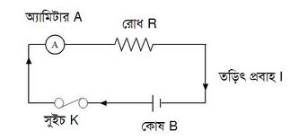
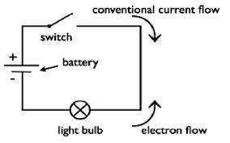
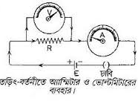
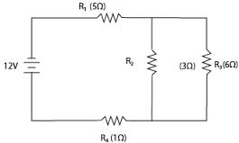
উপকরন

Slide 5
পাঠ শিরনাম অ্যামিটার ও ভোল্ট মিটার এর ব্যবহার

Slide 6
শিখন ফল অ্যামিটার ও ভোল্টামিটার কি বলতে পারবে অ্যামিটার ও ভোল্টামিটার এরপার্থক্য s সনাক্ত করতে পারবে অ্যামিটার ও ভোল্টামিটার ব্যবহার করতে পারবে তরিত ব্যবহার অপচয় রোধ করতে পারবে

Slide 7
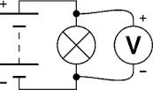
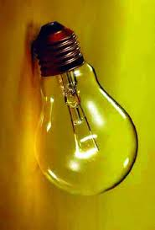
পাঠ উপস্থাপন

Slide 8
অ্যা মিটার একটি বৈদ্যুতিক যন্ত্র এর সহায্যে বর্তনীর তড়িৎ প্রবাহ সরাসরি অ্যাম্পিয়ার এককের পরিমাপ করা যায়। এমিটার বর্তনির সাথে শ্রেণি সংযোগ যুক্ত থাকে।

Slide 9
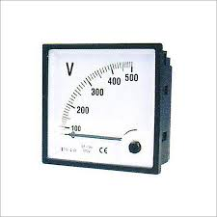
যে যন্ত্রের সাহায্যে বর্তনীর যে কোনো দুই বিন্দুর মধ্যকার বিভব পার্থক্য পরিমাপ করা যায় তাকে ভোল্ট মিটার বলে ।

Slide 10
দুই বিন্দু বিভব পারথক্য
বর্তনী তড়িৎ প্রবাহ

Slide 12
এমিটার ভিতর গাল্ভানো মিটার থাকে এর সাহায্যে বর্তনীতে তড়িৎ প্রবাহের পরিমাপ নির্ণয় করা যায় । দুই বিন্দুর বিভব পার্থক্য নির্ণয়ের জন্য ভোল্টামিটার মধ্যে গ্যালভানো মিটার বসান হয়।

Slide 13
জোড়ার কাজ এমিটার ব্যবহারের সুবিধা কি?

Slide 14
দলীয় কাজ
ভোল্ট মিটার সম্পর্কে আলোচনা কর

Slide 15
মুল্যায়ন
এমিটার কয়টি সংজোগ বিন্দু থাকে
গ্যাল্ভানমিটার কি

Slide 16
বাড়ীর কাজ
সমান্তরাল বর্তনী কাকে বলে ?

Slide 17
ধন্যবাদ
ধন্যবাদ

